Slide 1
Adjacent parameters
Machine
Part
User-Defined
Boundary Conditions
Tool path
Material
User-Defined
Weights
Process Parameters
Score

Slide 2
Machine
Toolpath
Continuous energy usage
Part
CAM Simulation
Total energy usage
Angular position of each joint
For each joint
For each joint
X Y Z
Reachability Index
Direction changes
Angular velocity
TCP coordinates
Singularity Analysis
Total travel
Angular acceleration
TCP velocity
Torch orientation
Angular jerk
TCP acceleration

Slide 3
Variation 2
Analyzed Path
Variation 3
Variation 1
Direction changes in joint 1
55
78
23
90
Local rating:
100
80
0

Slide 4
Variation 2
Analyzed Path
Variation 3
Variation 1
5kWh
21.3kWh
21.6kWh
22kWh
Total energy usage
Local rating:
100
66
0

Slide 5
Variation 2
Analyzed Path
Variation 3
Variation 1
5kWh
25kWh
45kWh
65kWh
Total energy usage
Local rating:
100
66
0

Slide 6
Direction changes
Total travel
Rotational limit
Angular position of each joint
Temporal information
Maximum velocity
Angular velocity
Maximum acceleration
Angular acceleration
Maximum jerk
Angular jerk

Slide 7
Rotation in Rad
Time
Rad: | 0.3 | 0.5 | 0.25 | 0.3 | 0.3
Time: | 0s | 0.2s | 0.3s | 0.35s | 1s

Slide 8
Rotation in Rad
Rotation in Rad
Time
Time
Rad: | 0 | 0.02 | 0.04 | 0.05 | 0.04 | 0.03
Time: | 0s | 0.01s | 0.02s | 0.03s | 0.04s | 0.05s
Rad: | 0.3 | 0.5 | 0.25 | 0.3 | 0.3
Time: | 0s | 0.2s | 0.3s | 0.35s | 1s

Slide 9
Rotation in Rad
Time

Slide 10
+
_
+
_
Rotation in Rad
+
+
_
Time

Slide 11
Hard upper limit
Soft upper limit
Desired area
Rotation in Rad
Time
Soft lower limit
Hard lower limit

Slide 12
Max. velocity
Rotation in Rad
80% of max. velocity
Abs. velocity in Rad/s
Time
Time

Slide 13
Max. velocity
Max. velocity
80% of max. velocity
80% of max. velocity
Abs. velocity in Rad/s
Abs. velocity in Rad/s
Time
Time

Slide 14
Rotation in Rad
Time
Rotation in Rad
Time

Slide 15
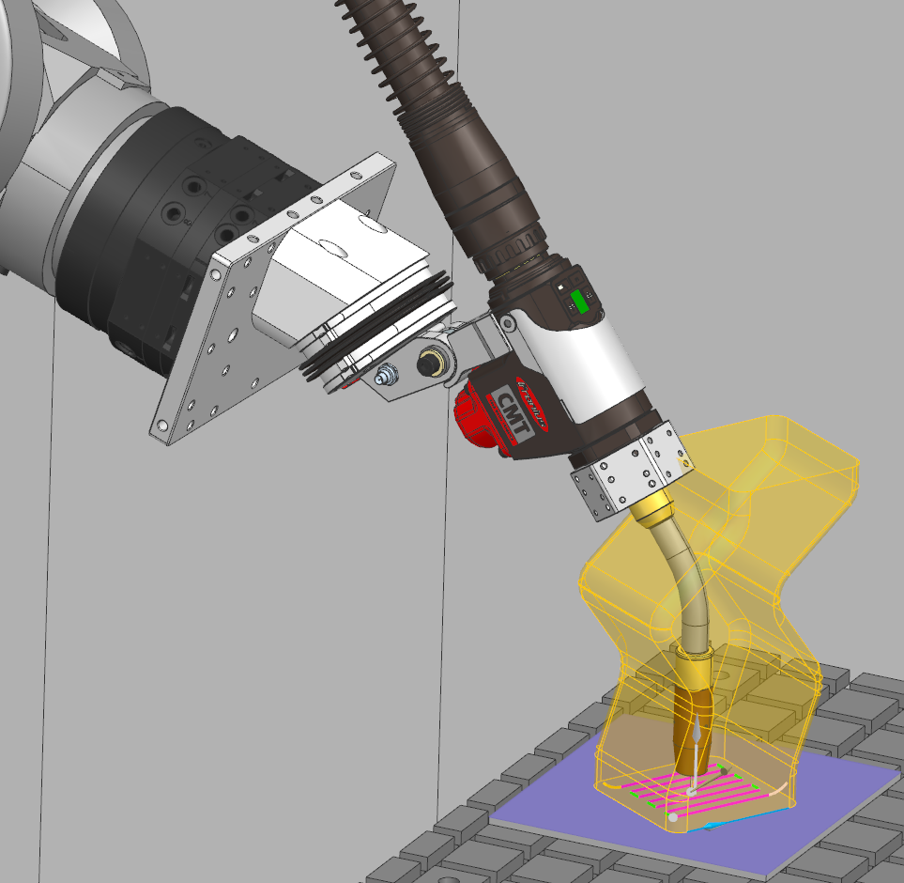
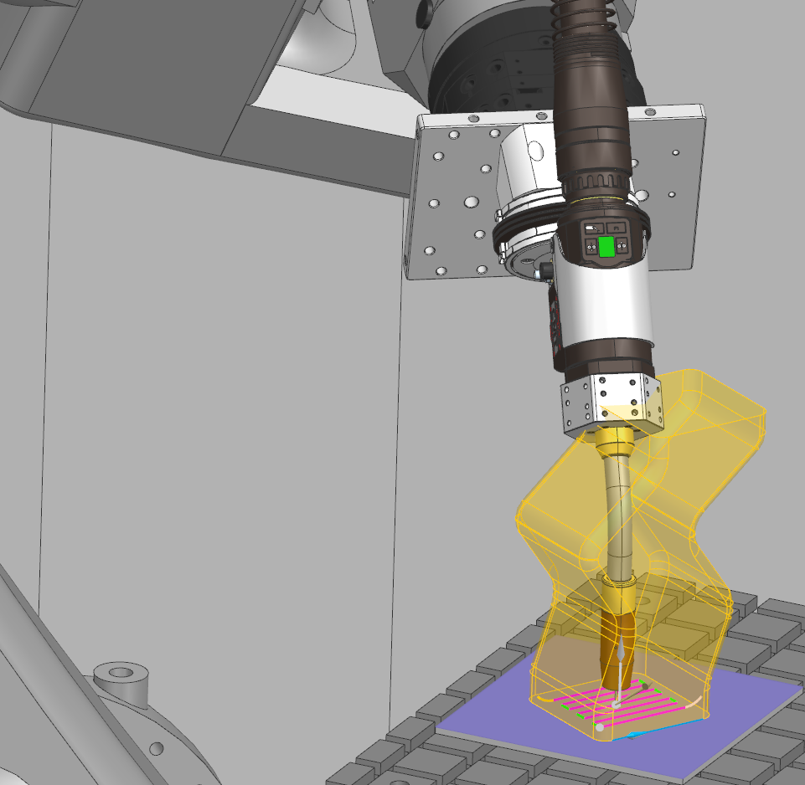
Gelenkwinkelanalyse
Beim Fräsen oder WAAM ist der Toolpath durch 5 Freiheitsgrade (X,Y,Z,A,B) definiert. Ein Industrieroboter mit 6 Freiheitsgraden benötigt für eine vollständige Definition eine manuell definierte Rotation um die C-Achse (Rotationsachse des Werkzeugs). Diese kann theoretisch frei gewählt werden. (Siehe Bild 1 und Bild 2)
Diese Rotation um die C-Achse ist eine Randbedingung, die das Verhalten des Roboters signifikant verändern kann. Falls diese Randbedingung nicht optimal gesetzt ist, kann es beispielweise dazu führen dass sehr viele unnötige Gelenkbewegungen resultieren.
Bild 1
Bild 2
Ziel ist es, für einen gegebenen Toolpath mit manuell bestimmten Randbedingungen, eine Analyse der Gelenkwinkel durchzuführen. Im zweiten Schritt ist es möglich optimale Randbedingungen vorzuschlagen um auf bestimme Prozessparameter zu optimieren.
Beispiele solcher Prozessparameter sind: Anzahl der Gelenkumschläge oder Vermeidung von singularitätsnahen Posen
Als Grundlage dafür benötigt man die Gelenkwinkel (J1-J6) als Ausgabeparameter von NX.

Slide 16
Y
Y
X
X

Slide 17
Extensive Measurements
Average scaling factor
Angular velocity
Accurate Modeling
Angular velocity
Multi-Body simulation
Energy consumption
Angular acceleration
Training Data
Machine learning
Training Time

Slide 18

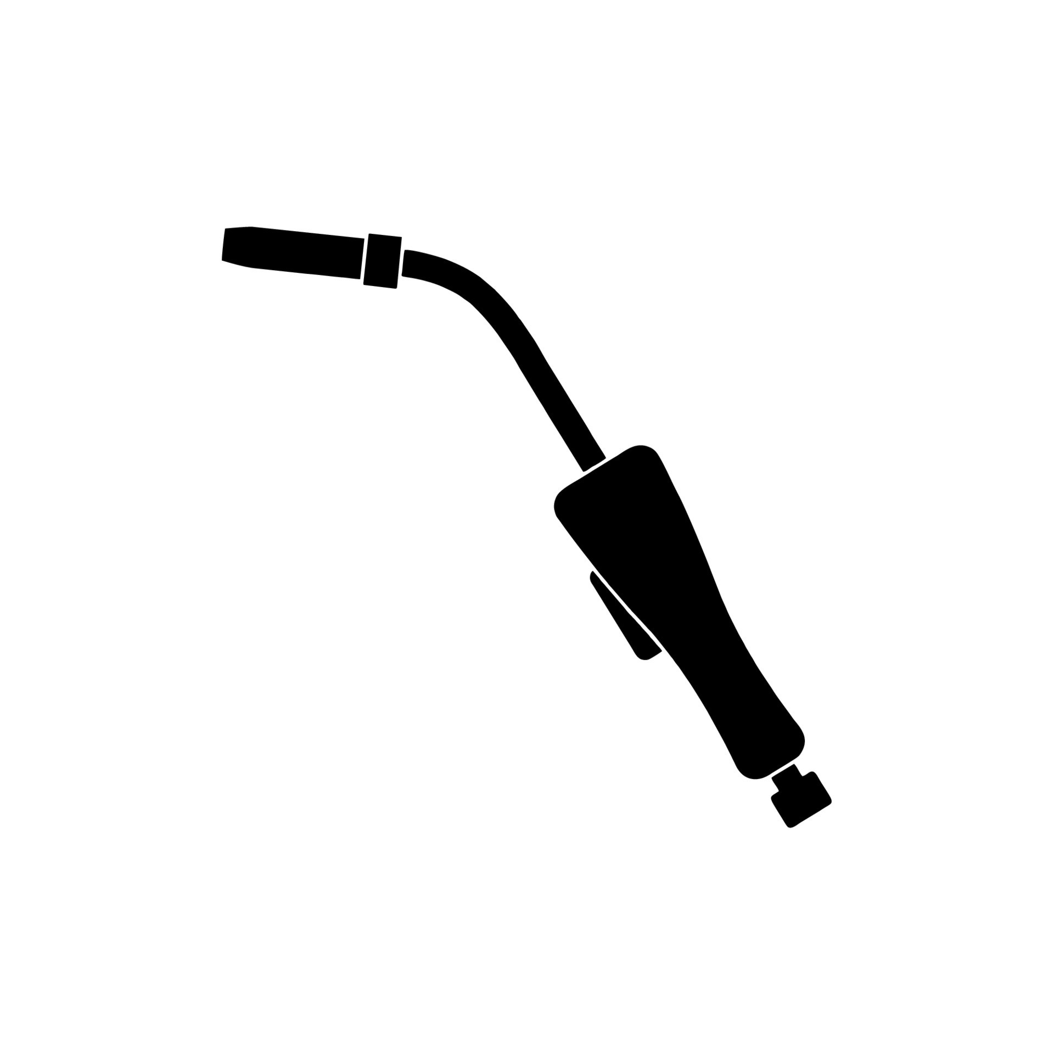
Power-supply
& Wire-feed-system

Slide 19


Slide 20
Deviation at each timestep: | 1° | 2° | 2° | 2° | 3° | 10° | 0° | 2°
Squared: | 1 | 4 | 4 | 4 | 9 | 100 | 0 | 4 | Sum: 126
Cubed: | 1 | 8 | 8 | 8 | 27 | 1000 | 0 | 8 | Sum: 1060

Slide 21
g
g
α
Z
Y
X

Slide 22
User-defined rotation around C-Axis
User-defined weights
Toolpath in 5 DoF
C-Rotation: 0°
Joint positions
Analysis
Score for C-Rotation: 0°
C-Rotation: 10°
Joint positions
Analysis
C-Rotation: 20°
Joint positions
Analysis
C-Rotation: 20°
Joint positions
Analysis
…
…
…

Slide 23
Part
Initial manual definition of redundant DoF
CAM software
Robot model
Toolpath in n DoF
Variation in redundant DoF
Inverse Kinematics
Joint Positions
Update redundant DoF
Optimization Algorithm
Analyze process parameters
Weights

Slide 24
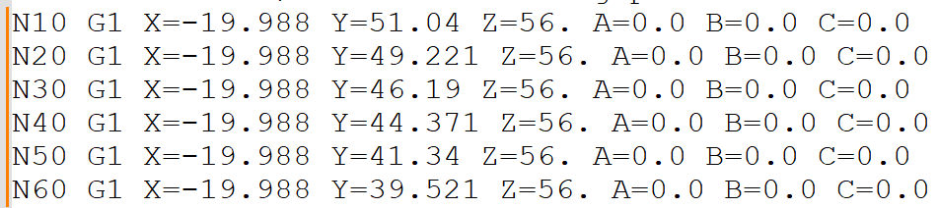
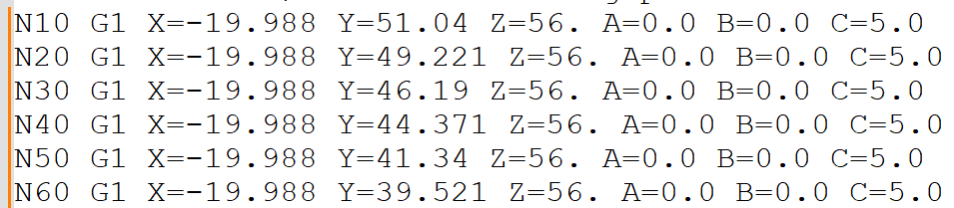
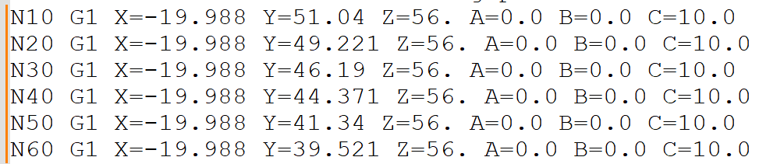
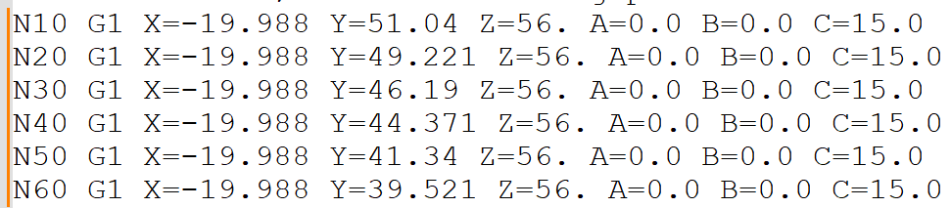

Slide 25
Part
Robot model
Optimal G-Code
CAM software
Toolpath in n DoF
Directly export joint positions
Variation in redundant DoF
Update redundant DoF
Optimization Algorithm
Analyze process parameters
Weights

Slide 26
Y
= Rotating joints
X
= Tilting joints
Z

Slide 27
Save
Spawn n particles
Calculate the joint positions for the boundary condition
Extract process parameters
Calculate score at particle position
Update Positions
Update Velocity
Update best found position for each particle

